Slide 1
Linux系统在开发中的应用
军品三室 陈博凯

Slide 2
了解操作系统演变过程
掌握linux启动过程与模式转换
了解Linux内核调度机制
梳理开发时用到的操作系统的知识
介绍演示自己构建的Linux操作系统

Slide 3
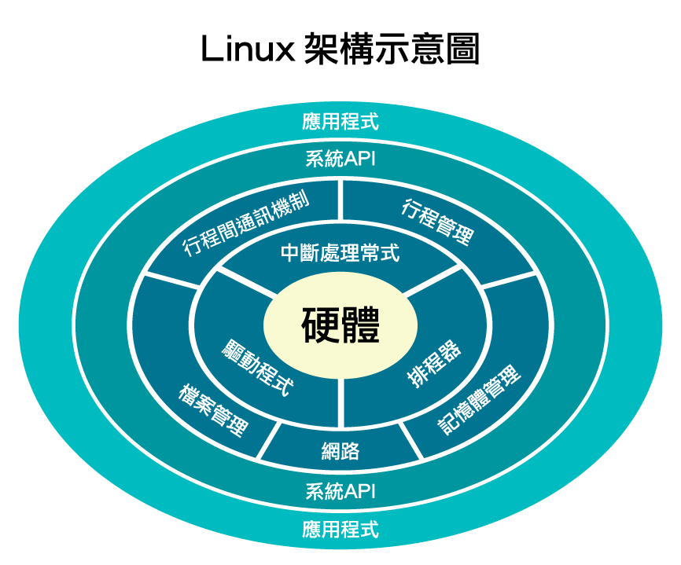
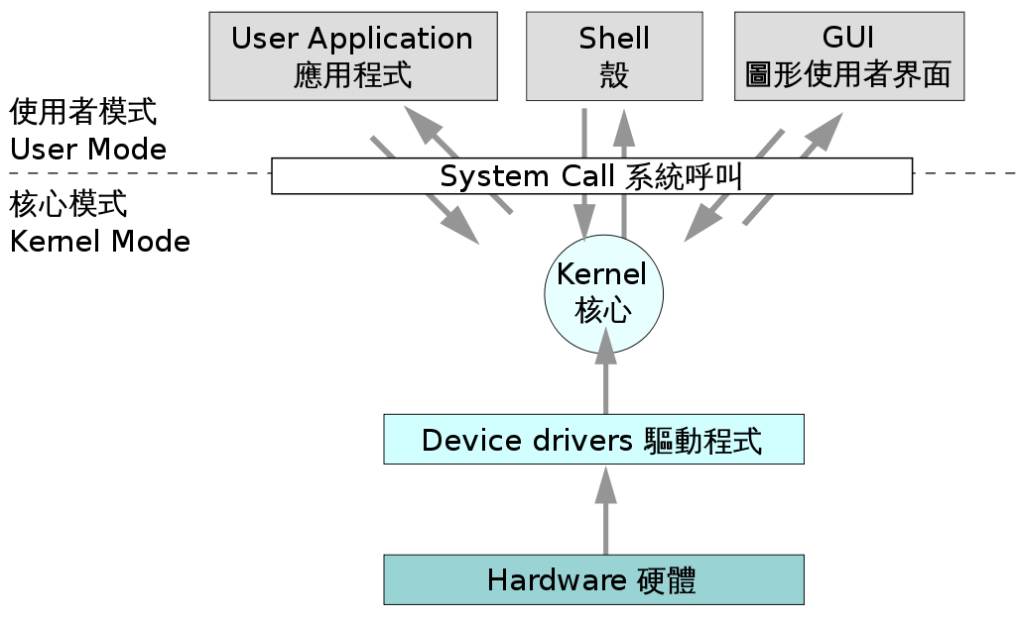
操作系统： Operating System OS
是一组主管并控制计算机操作、运用和运行硬件、软件资源和提供公共服务来组织用户交互的相互关联的系统软件程序，同时也是计算机系统的内核与基石。

Slide 4
操作系统演变过程
第一、二代计算机（真空管和穿孔卡片、晶体管和批处理）
没有操作系统的概念 所有的程序设计都是直接操控硬件
第三代计算机（集成电路芯片和多道程序设计）
IBM公司试图通过引入system/360系列来同时满足科学计算和商业计算
第四代计算机（个人计算机）
1975年Unix诞生，对整个后续操作系统发展具有深远的影响
1980年DARPA（机构）TCP/IP在unix上诞生
1980年microsoft在unix上开发了上
1981年QDOS发布
1984年Minix系统发布
SUN：Solaris IBM*AIX HP：HP-UX随后几年陆续发布
1991年芬兰人开发了Linux，基于POSIX的多用户、多任务并支持多线程和多CPU的操作系统
发行商包括Slackware、Red Hat、Debian、Fedora、TurboLinux、Mandrake、SUSE、CentOS、Ubuntu、红旗、麒麟……

Slide 5
操作系统演变过程
批处理系统-》分时操作系统-》multics-》unix-》linux-》各种linux发行版
1、开源、不收费的操作系统，可自由传播(windows 操作系统收费，不开源)
2、没有任何的商业化版权制约(也会有商业发行版，但我们都不用)
3、linux支持多用户多任务多线程多cpu，主要用于企业环境
linux主要用于：
1、服务器
2、嵌入式开发
3、个人pc桌面

Slide 6
掌握linux启动过程与模式转换
POST（加电自检）–>加载BIOS（Basic Input/Outpu System)–>确定启动设备（Boot sequence)、加载Boot Loader–>加载内核（kernel）–>打印用户登录提示符
POST开机自检
该过程主要对计算机各种硬件设备进行检测，如CPU、内存、主板、硬盘、CMOS芯片
加载主引导目录（MBR）
CPU读取位于CMOS中的BIOS程序，读取MBR用于引导Boot loader，突破512字节，加载Boot loader程序分区

Slide 7
掌握linux启动过程与模式转换
BootLoader
主流的是GRUB GRUB会把内核加载到内存去执行
init
工作相当多 /etc/rc.d/rc.sysinit中很多设置：包括网络、外设、文件系统、硬件初始化、存储器同步等等
打印用户登录提示符
业务逻辑代码的执行 主要是底层汇编代码到业务逻辑代码的转移。登录后，整个系统启动流程运行完毕。

Slide 8
了解Linux内核调度机制
内核（kernel）：
内核是硬件与软件之间的一个中间层。作用是将应用层序的请求传递给硬件，并充当底层驱动程序，对系统中的各种设备和组件进行寻址。
内核负责将可用的共享资源(CPU时间、磁盘空间、网络连接等)分配得到各个系统进程。
内核实现策略：
宏内核：内核的所有代码，包括子系统都打包到一个文件中。内核的每一个函数都可访问到所有其他部分。支持模块的动态裁剪。是Linux内核的策略实现。
微内核：最基本的功能由中央内核实现。所有其他的功能委托给独立进程，进程通过明确定义的通信接口与中心内核通信。

Slide 9
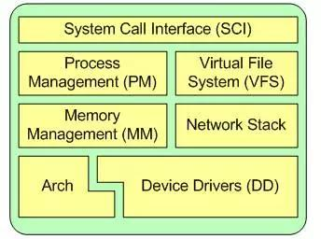
了解Linux内核调度机制
Linux内核的主要组件有：系统调用接口、进程管理、内存管理、虚拟文件系统、网络堆栈、设备驱动程序、硬件架构的相关代码。
进程管理：进程之间有共享CPU的需求。内核通过调度算法竞争CPU，固定时间进行操作。
内存管理：虚拟内存管理技术。建立虚拟地址和物理地址的映射，调用物理内存页。
设备驱动程序：能够运转特定的硬件设备，包括Bluetooth，I2C，serial等。

Slide 10
Linux 0.11的调度函数schedule()
void Schedule(void) //在kernel/sched.c中
{ while(1) { c=-1; next=0; i=NR_TASKS;
p=&task[NR_TASKS];
while(--i){ if((*p->state == TASK_RUNNING&&(*p)->counter>c)
c=(*p)->counter, next=i; }
if(c) break; //找到了最大的counter
for(p=&LAST_TASK;p>&FIRST_TASK;--p)
(*p)->counter=((*p)->counter>>1)
+(*p)->priority; }
switch_to(next);}
void do_timer(...) //在kernel/sched.c中
{ if((--current->counter>0) return;
current->counter=0;
schedule(); }
_timer_interrupt: //在kernel/system_call.s中
...
call _do_timer
void sched_init(void) {
set_intr_gate(0x20, &timer_interrupt);
counter是典型的时间片，所以是轮转调度，保证了响应

Slide 11
while(--i){ if((*p->state == TASK_RUNNING&&(*p)->counter>c)
c=(*p)->counter, next=i; }
找counter最大的任务调度，counter表示了优先级
for(p=&LAST_TASK;p>&FIRST_TASK;--p)
(*p)->counter=((*p)->counter>>1)+(*p)->priority; }
counter代表的优先级可以动态调整
阻塞的进程再就绪以后优先级高于非阻塞进程，
counter保证了响应时间的界
每个进程只用维护一个counter变量，简单、高效
c(t) = c(t-1)/2 + p
c(0) = p
经过IO以后，counter就会变大；IO时间越长，counter越大(为什么?)，照顾了
IO进程，变相的照顾了前台进程
后台进程一直按照counter轮转，近似了SJF调度
CPU调度: 一个简单的算法折中了大多数任务的需求，这就是实际工作的schedule函数
c(∞)<2p

Slide 12
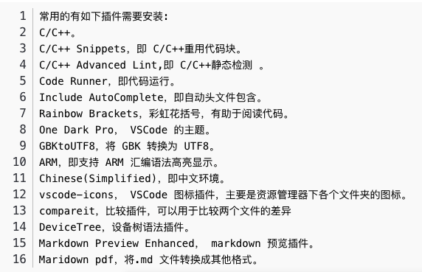
梳理开发时用到的操作系统的知识
Ubuntu是基于Debian，以桌面应用为主的Linux发行版。Ubuntu有三个正式版本，包括桌面版、服务器版及用于物联网设备和机器人的Core版。
Ubuntu主要版本14.04 16.04 18.04
VMWare或者双系统安装
SSH VNC NoMachine
VI VIM
gedit EMACS
sublime Visual Studio Code

Slide 13
Linux常用命令
clear ip addr date ~ pwd cd cd.. ls ls –l * mkdir rm
rm –f mv cp -r ping -c cat tail -f grep find chmod env
echo export source ps -ef
apt-get pip pip3 sudo python gcc code cmake..
catkin_make catkin_create_pkg roscpp nasm dd

